Slide 1
均衡飲食
均衡飲食應包括各種類型的食物，提供適當的熱能和營養素。每個人所需的熱能攝取量會因年齡，身高，體重和活動量而不同。
健康飲食金字塔是一個實用的工具來幫助我們計畫健康飲食及實現均衡飲食。
碳水化合物、蛋白質、脂肪、礦物質、維生素和膳食纖維是必需的營養素。

Slide 2
建議每天的攝取量
世界衞生組織和聯合國糧食及農業組織建議碳水化合物的攝取量應至少是人體每天所需熱量的 55% ，蛋白質應是人體每天所需熱量的 10％至15％。脂肪攝取量應限制在人體每天所需熱量的 15％至30％，飽和脂肪應限制小於10％。每天膽固醇攝取量應限制在300毫克，且每天應食用不多於5克鹽。
營養素 | 建議每天的攝取量
碳水化合物 | 至少是人體每天所需熱量的 55%
蛋白質 | 人體每天所需熱量的 10％〜15％
總脂肪 | 限制在人體每天所需熱量的 15％至30％
飽和脂肪 | 限制小於人體每天所需熱量的 10％
膽固醇 | 限制在300毫克
鹽 | 不多於5克
來源：世界衞生組織

Slide 3
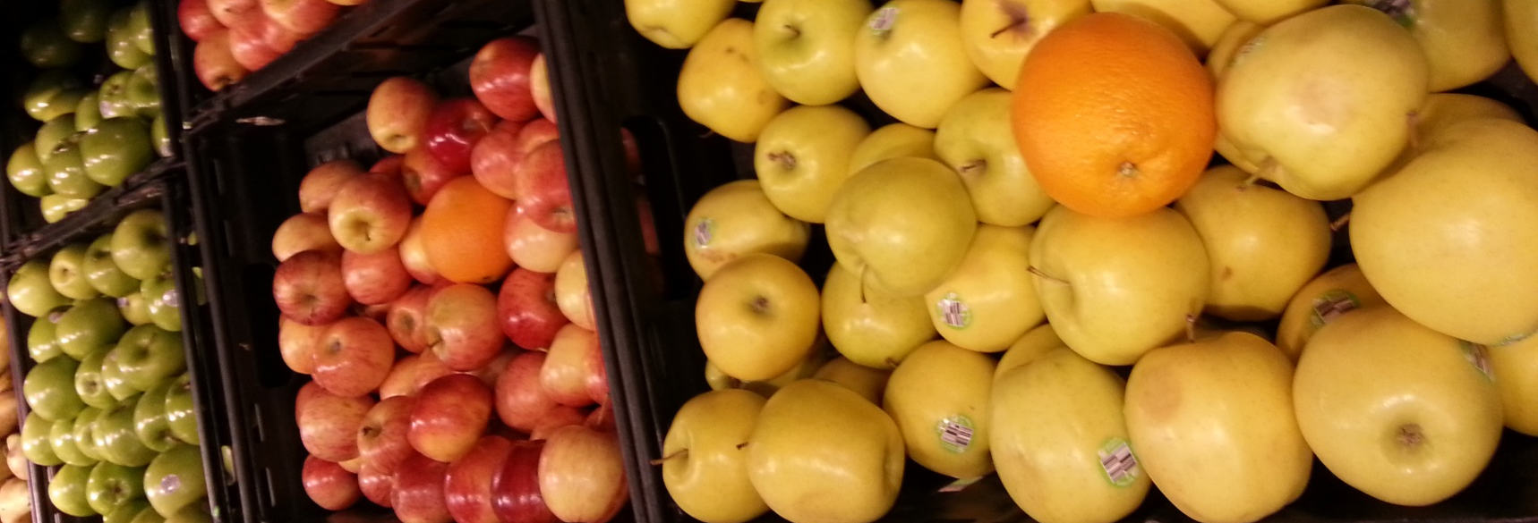
建議每天水果和蔬菜的攝取量
進食足夠份量的水果和蔬菜是健康飲食的重要一環。
世 界 衞 生 組 織 建 議 每 天 最 少 食 用 400 克
蔬 果 ( 約 為 5 份 蔬 果 ) 以 預 防 各 種 慢 性 疾 病 ， 例 如 心 臟 病 、 高 血 壓 、 腦 血 管 病 、
糖 尿 病 及 部 分 癌 症 。

Slide 4
常見水果的平均重量
水果/蔬菜 | 平均重量(克)
蘋果連皮 | 138
香蕉不連皮 | 118
橙不連皮 | 131
梨不連皮 | 166
奇異果連皮 | 77

Slide 5
營養飲食需要
不同群組的人有不同的營養飲食需要。
    嬰兒
    幼兒
    青少年
    成年人
    老年人

Slide 6
嬰兒的營養需要
關注事項
由嬰兒到兒童時期，生長、 增強免疫力、 提高社交能力和認知能力都與營養息息相關。

Slide 7
嬰兒的營養需要
要點
嬰兒在首12個月的主要食物是母乳或鐵強化配方奶。母乳不單提供營養素，還含有抗體， 以增強嬰兒的抵抗力。
根據世界衞生組織（WHO）建議，以母乳餵養嬰兒至6個月大後，可加入適量的固體食物如米糊，直至兩歲或以上。

Slide 8
幼兒的營養需要
關注事項
幼兒正處於生長發育的重要階段，他們需要大量的營養素和熱量。

Slide 9
幼兒的營養需要
要點
幼兒應學習自己餵食而且開始逐步嘗試新的食物。應為他們提供不同食物分類中各種食物。
對幼兒尤其重要的營養素包括鐵質、鈣質和維生素D。
鐵質缺乏會引致幼兒疲倦並影響他們的行為、 情緒和注意力。均衡飲食加上進食足夠含鐵質豐富的食物，如瘦肉、 添加營養的麵包和穀類食品對幼兒十分重要。
乳類製品提供鈣質和維生素D，幫助建立強健的骨骼和牙齒。建議幼兒每天食用兩份乳類製品。可讓幼兒飲用全脂牛奶，除非幼兒要進行體重管理。全脂肪牛奶能提供輔助身體成長和大腦發育的必要脂肪酸。

Slide 10
幼兒的營養需要
要點
鈣質的來源包括奶類及乳類製品，添加鈣豆漿或果汁，添加鈣麵包和穀類食品及深綠色蔬菜，如西蘭花、白菜和芥蘭菜等。而雞蛋，牛油和三文魚提供豐富的維生素D。
幼兒每天需要大約50克 (2安士) 蛋白質。含高生物價值的蛋白質食物包括肉類、 家禽、 海鮮、 豆類、 豌豆、 雞蛋、 大豆製品、 堅果和種子。
兩歲及以上的兒童應養成與成年人相似的健康飲食習慣。

Slide 11
青少年的營養需要
關注事項
青少年時期的生長及發育是非常迅速， 因此無論男和女，都需要更多的營養素，包括碳水化合物和脂肪、蛋白質、鐵質和鈣質。
長期鈣質攝取量不足可增加將來患上骨質疏鬆症的風險。

Slide 12
青少年的營養需要
要點
應進食大量水果及蔬菜，和含豐富鈣質、鐵質以及蛋白質的食物。鐵質對少女尤為重要，因為他們需要從食物中攝取更多的鐵質以補充每月於經期中流失的鐵質。
避免攝取過多高脂肪食物，尤其是小食和零食。較健康的小食包括新鮮水果、 沙律和酸奶酪。
減少飲用含糖的飲料。

Slide 13
成年人的營養需要
關注事項
成年人的熱量消耗一般會隨年齡逐漸降低，因此每天需要攝取的熱量亦會相對下降。如不及時作出適當的飲食和身體活動量的調整，便有機會令體重上升和體內積聚脂肪。
要點
平衡熱量攝取和體力活動，保持健康的體重。
減少進食脂肪和選擇較佳的脂肪酸以降低血液中的膽固醇。
每天攝取5份水果和蔬菜。
選擇全穀類如糙米和燕麥片，以增加膳食纖維的攝取量。

Slide 14
老年人的營養需要
關注事項
隨著年齡增加老年人的熱量需要也相應減少。但他們對大多數營養素的需要（除維生素A 外）都不會減少，甚至增多。
良好營養對預防和治療慢性疾病包括骨質疏鬆症、冠心病，以及高血壓是十分重要的。
如老年人需要同時服用多種藥物，這可能會影響他的營養狀況繼而提高整體的健康風險。

Slide 15
老年人的營養需要
要點
選擇各種含豐富膳食纖維的水果，蔬菜和粗糧，以提供足夠的抗氧化劑，維生素和礦物質。
從食物和飲料中攝取足夠的水分，以預防脫水。
每天攝取高生物價值的蛋白質如瘦肉，雞蛋，大豆製品等以維持身體的肌肉量。
每天攝取1-2份低脂乳類製品，以提供足夠的鈣質延遲骨質疏鬆。
挑選含低膽固醇和低脂肪的食物。減少攝取鈉（鹽）以降低患上高血壓的風險。

Slide 16
飲食失調
飲食失調的特點是在於出現極端行為。飲食失調是當一個人出現嚴重紊亂的飲食行為，如極端地減少食物的攝取量或暴飲暴食，或因身體的重量或體形感到極度困擾。
飲食失調是非常複雜的病症而且成因未明，造成這個病症的原因有很多，包括生理、行為及社會因素。
飲食失調主要有兩種： 一種是厭食症（Anorexia Nervosa），另一種是暴食症（Bulimia Nervosa ）。

Slide 17
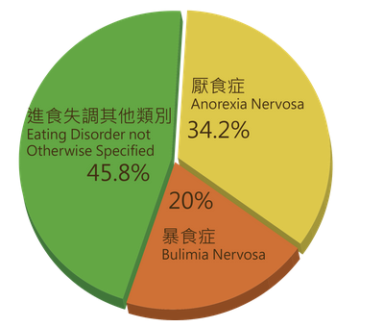
2012-13年度進食失調的個案種類
來源：香港進食失調康復會

Slide 18
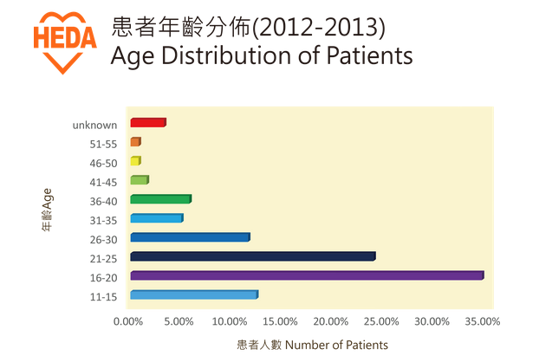
來源：香港進食失調康復會

Slide 19

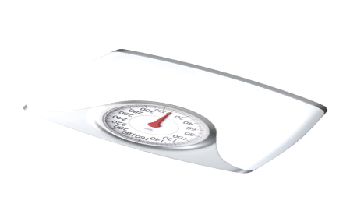
厭食症
很多厭食症患者視自己為超重，即使他們正在挨餓或明顯已經是營養不良。他們並且十分執著於飲食控制和體重控制。

Slide 20
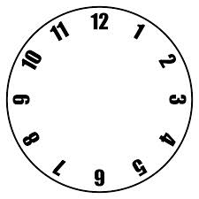



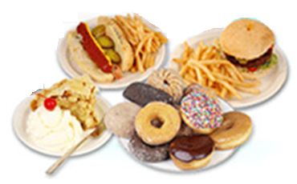


暴食症
暴食症的特點是反復和頻繁地吃異常大量的食物，而且缺乏控制飲食的能力。

Slide 21
食物及藥物規例指引 – 基因改造食物
香港暫無特定法例規管基因改造食物的銷售及標籤。
食物安全中心於2006年為預先包裝食物制定了《基因改造食物自願標籤指引》供業界參考以提高消費者知識及知情權。
基因改造食物是指任何食物或食物配料，本身是或衍生自以現代生物科技改造的遺傳物質的生物。
時至今天，科學家已能利用現代生物科技，認出和改變一些控制生物某些特性的基因。
來源：食物安全中心

Slide 22
食物及藥物規例指引 – 基因改造食物
目前， 不同國家和地區都有不同規管基因改造食物標籤的方法，大致可分為自願性或強制性兩種。
香港的基因改造食物標籤制度是自願性質的。食物安全中心發出一套基因改造食物標籤的指引，協助業界提供有關基因改造食物的真確資料。
雖然指引屬建議性質，並無法律效力，但政府鼓勵業界採納指引的內容，為消費者提供的資料。
來源：食物安全中心

Slide 23
食物及藥物規例指引 – 基因改造食物
預先包裝食物如其個別配料含有百分之五或以上的基因改造物質，指引建議在標籤上註明“基因改造”。
在下列情況，若基因改造食物與原來品種有顯著分別，則建議在食物標籤上另加說明：
  (a) 成分組合或營養價值方面與原來品種有顯著分別；
  (b) 妨礙人體吸收營養的因子或毒性物質的含量與原來品種有顯著分別；
  (c) 含有原來品種所沒有的致敏原；
  (d) 食物的擬定用途與原來品種有顯著分別；或
  (e) 在源自植物的食物內加入動物基因。
來源：食物安全中心

Slide 24
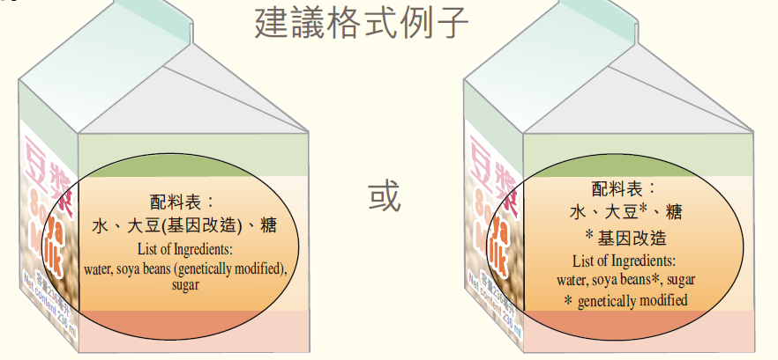
基因改造食物標籤的模樣為何？
食物如其個別配料含有百分之五或以上的基因改造物質，建議在其配料表中在該種食物／食物配料的名稱後以括號註明“基因改造”，或在配料表註腳的當眼位置顯示“基因改造”的字眼。
備註：
如 預 先 包 裝 食 物 所 加 上 的 標 記 或 標 籤 中 英 文 兼 用 ， 則 食 物 的 名 稱 及 配 料 表 須 以 中 英 文 列 出 。
不建議使用“無基因改造成分”等絕對性的字眼或類似的標籤，以免誤導消費者。
來源：食物安全中心

Slide 25
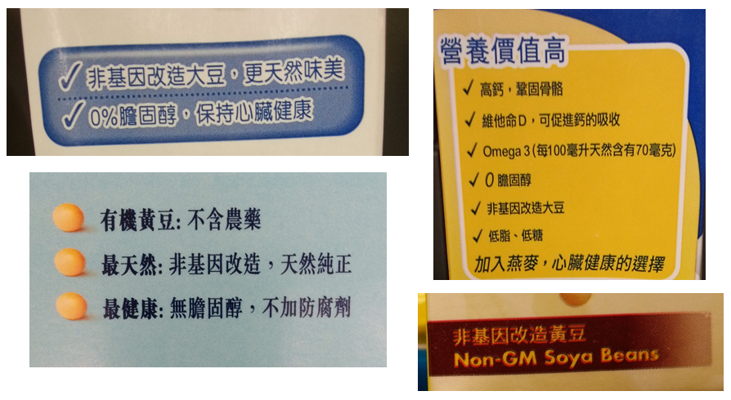
市場上非基因改造食品的標籤字句

Slide 26
《 食 物 及 藥 物 ( 成 分 組 合 及 標 籤 ) ( 修 訂 ) 規 例》
  政府於2004年7月9日制定《2004 年 食 物 及 藥 物 ( 成 分 組 合 及 標 籤 )( 修 訂 ) 規 例》。
這規例協助業界適應該修訂規例帶來的種種改變，特別是下列各方面的標示：
  (a) 標 示 致 敏 物 質 的 規 定 ；
  (b) 標 示 食 物 添 加 劑 的 規 定 ； 以 及
  (c) 標 示 日 期 的 格 式 規 定 。
來源：食物安全中心

Slide 27
標示致敏物質的規定
於世界各地有千萬計的人受過敏症困擾。食物過敏是指人體免疫系統對食物中某些物質或配料產生反應，因 此，對容易食物過敏的人來說，標示食物所含的致敏物物質是重要和必須的。食物含有致敏物，可能會危及這些人的生命。
現時食物過敏症是無法醫治的，而控制這病症的唯一有效方法是避免進食含有致敏物的食物。因此，患有食物過敏症的人必須依賴標示準確資料的食物標籤。
來源：食物安全中心

Slide 28
標示致敏物質的規定
根據這條規定，如食物由下列任何物質組成，或含有下 列任何物質就須在食物標籤作出聲明：
  (i) 含有麩質的穀類(即小麥、黑麥、 大麥、燕麥、裂穀小麥、它們的混合變種及它們的製品) ；
  (ii) 甲殼類動物及甲殼類動物製品；
  (iii) 蛋類及蛋類製品；
  (iv) 魚類及魚類製品；
  (v) 花生、大豆及它們的製品 ；
  (vi) 奶類及奶類製品 (包括乳糖) ；
  (vii) 木本堅果及堅果製品；
  (viii) 或如食物由濃度達到或超過百萬分之十的亞硫酸鹽組成或含有上述濃度的亞硫酸鹽，有關的亞硫酸鹽的作用類別及其名稱須在配料表中指明。
來源：食物安全中心

Slide 29
標示致敏物質的規定
對食物產生敏感反應的個案中，90%經確定是由上述八種物質引致。為完全符合法例條文的規定，須按該規例所訂明的名稱，在配料表中指明這些物質的名稱。
其中一些物質，例如奶類及蛋類，經常用作配方製品的配料。為確保食物安全，該規例規定，如這些物質存在於製成品中，便須在配料表中說明。
可 獲 接 受 的 提 述 方 式 列 舉 如 下 ：
“ 小 麥 ” ；“ 黑 麥 ”；“ 麫 粉 ( 含 有 麩 質 的 穀 類 ) ” ； “ 蛋類 ” ；
“ 小 蝦 ( 甲 殼 類 動 物 ) ” ； “ 蟹 肉 ( 甲 殼 類 動 物 製 品 ) ” ；
“ 魚 類 ”； “ 鯖 魚 ( 魚 類 ) ” ；“ 魚 肉 ”；“ 花 生 ”；“ 豉 油 ( 含 有大 豆 ) ” ；
“ 調 味 料 及 調 味 劑 ( 含 有 花 生 ) ” ；
“ 奶 類 ” ； “ 乳 清 蛋 白 質 ( 奶 類 製 品 ) ” 。
來源：食物安全中心

Slide 30
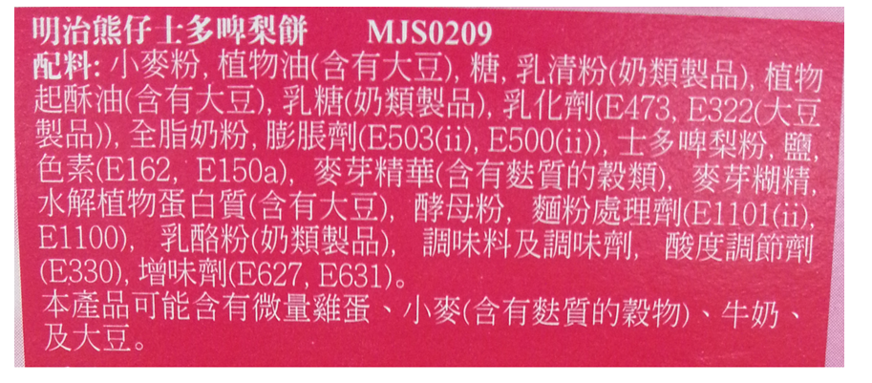
市場上含致敏物質的食品標籤的例子

Slide 31
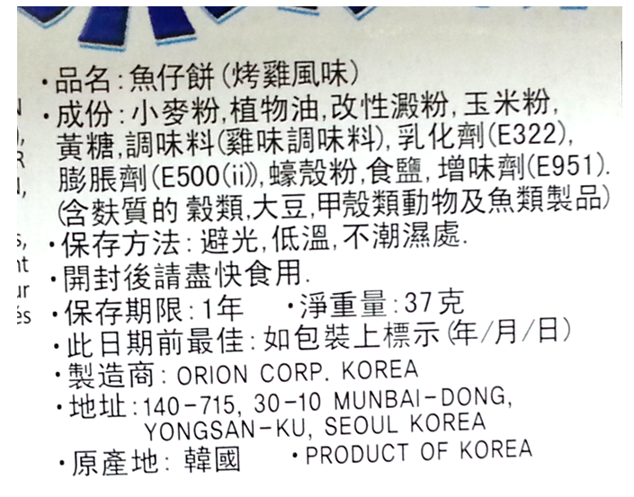
市場上含致敏物的食品標籤的例子

Slide 32
標示食物添加劑的規定
根據這條規定，添加劑如構成食物的配料，須列明該添加劑的作用類別及其身所用名稱或它在食物添加劑國際編碼系統中的識別編號。

Slide 33
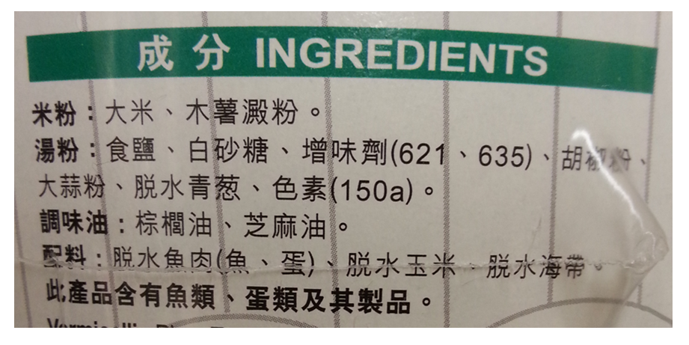
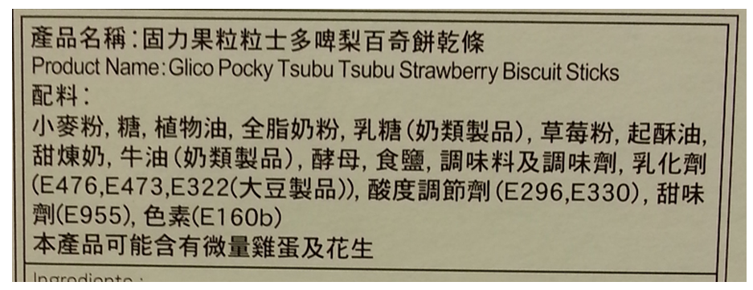
市場上食品含食物添加劑的標籤例子

Slide 34
標示日期的格式規定
根據這條規定規定，以阿拉伯數字表示的保質期說明不再須依日、月及年的嚴格次序列明，日、月、年可按任何次序標明。
日期須分別以英文字母“ DD ” 、“ dd ” 、“ D ” 或“ d ” 並以中文字“日 ”標明日子，以英文字母“ MM ”、“ mm ”、“ M ” 或“ m ” 並以中文字“ 月 ”標明月份， 以及以英文字母“ YY ” 、“ yy ” 、“ Y ” 或“ y ”並以中文字“ 年 ”標明年份。

Slide 35
標示日期的格式規定
於保質期說明的規定，可接受的日期格式列舉如下：
(a) 年 Y 月 M 日 D ；
(b) Y 年 D 日 M 月 ；
(c) 日 dd 月 mm 年 yy ；
(d) y 年 m 月 d 日 ；
(e) Y 年 M 月 D 日 ；
(f) DD 日 MM 月 YY 年 。

Slide 36
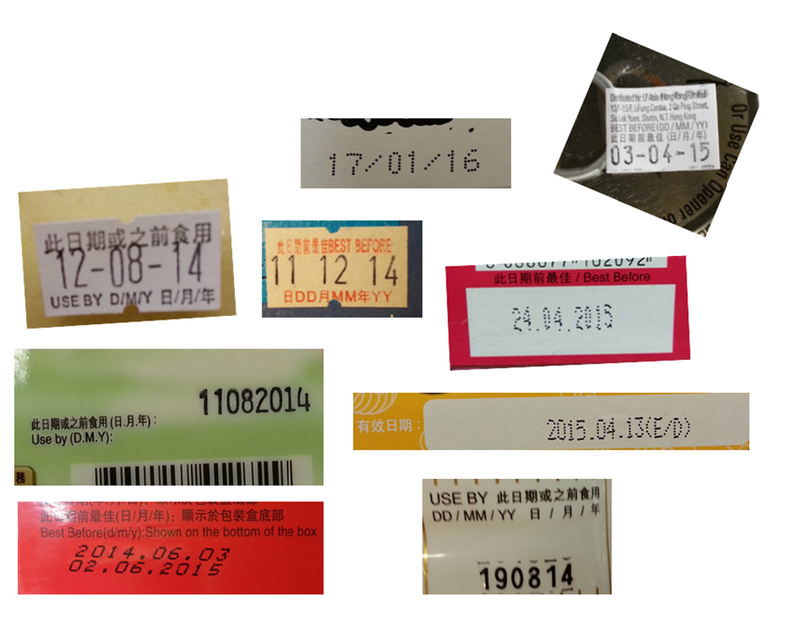
標籤上的日期格式的例子

Slide 37
計算食物開支與預算的原則
由於食品價格上漲，因此，購買食物時要有預算以降低食物開支：
  多在家裡用膳，因為出外用膳往往比較昂貴。
  計畫接下來的幾天，甚至一周或一個月的膳食以節省時間和金錢及避免衝動性購買。
  控制食用份量，不要購買和烹調過多食物。
  在兩餐之間用新鮮水果代替蛋糕和點心。
  在本地的超市或雜貨店比較食物價格以尋找優惠的價格。
  細小的食用份量可減少浪費。
  用剩餘的餸菜加上新鮮水果和蔬菜創造新菜式。

Slide 38
降低肉類和海鮮的開支
在食品開支中，通常最大支出是肉類。一個既符合營養準則又可節省開支的方法是控制每天的肉類攝取量不超過190 - 230克（即5 - 6兩）。
靭肉較嫩肉便宜，營養價值與嫩肉相同而且往往較少脂肪。此外，通常買一整塊肉會較買預先切好及醃製的更經濟。
有時可用非肉類食品作為廉價蛋白質的來源。這些替代品包括乾豆類，如大豆和豆腐、豌豆和小扁豆。這些豆類含大量複合碳水化合物和膳食纖維而且含豐富的植物蛋白質。
雞蛋亦是另一種營養豐富而且廉價的蛋白質來源。
冷凍或罐裝的魚類往往比新鮮魚便宜。
龍蝦，螃蟹和蝦通常比其他蛋白質來源昂貴，可以留待特別場合才食用。

Slide 39
降低水果和蔬菜的開支
購買季節性產品：雖然大多數新鮮蔬菜和水果全年都有供應，但合時食品往往比較便宜而且味道更好。
購買本地產品：能降低運輸成本而且產品更新鮮。
使用凍藏食物：冷藏蔬菜和水果通常比新鮮的便宜。洗淨蔬菜和水果後速凍，可保留大部分的營養素。
減少浪費：適當地保藏新鮮食物如放在雪櫃內延長食物的保質期和使用剩餘的蔬菜。

Slide 40
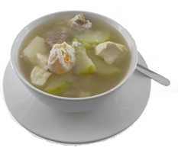
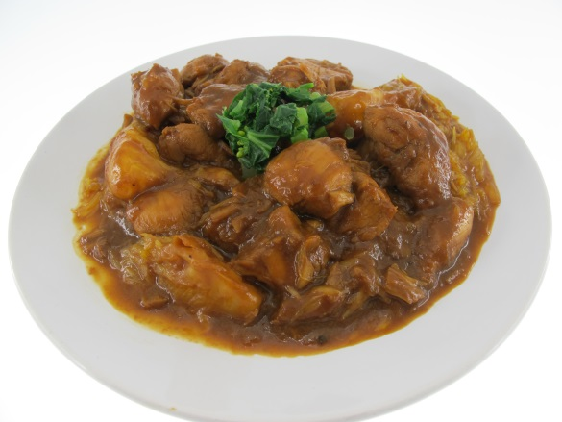
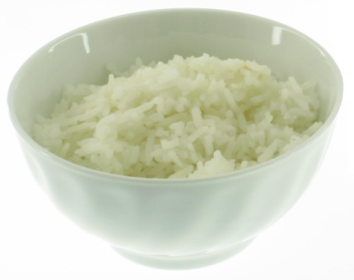
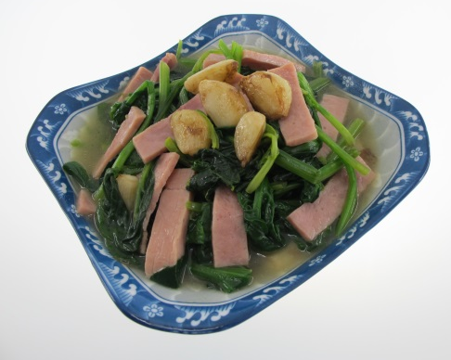
中式膳食：三款菜式的膳食模式 (1)
咸蛋節瓜湯
薯仔炆牛肉
澱粉類食物，通常是飯
火腿扒莧菜
湯 + 2款主菜 + 飯

Slide 41
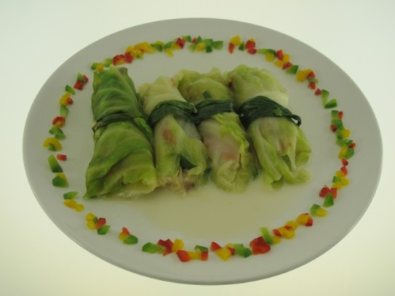

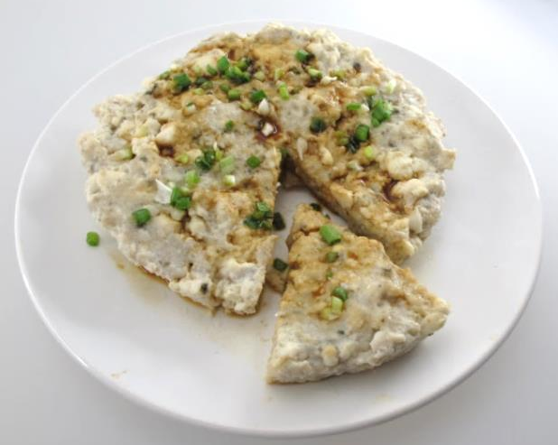
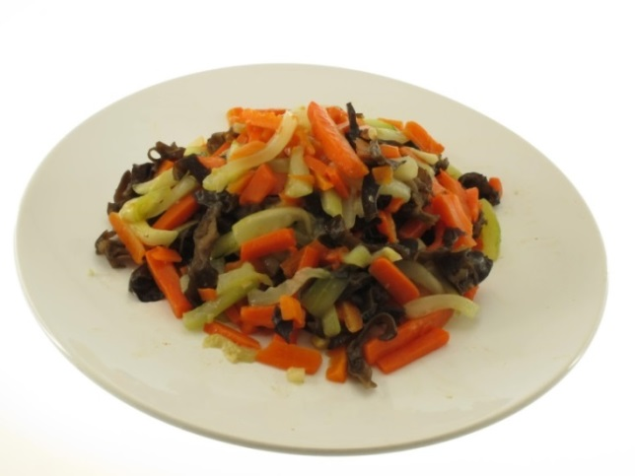
中式膳食：三款菜式的膳食模式 (2)
椰菜豬肉卷
澱粉類食物，通常是飯
老少平安
炒雜菜
3款主菜 + 飯

Slide 42
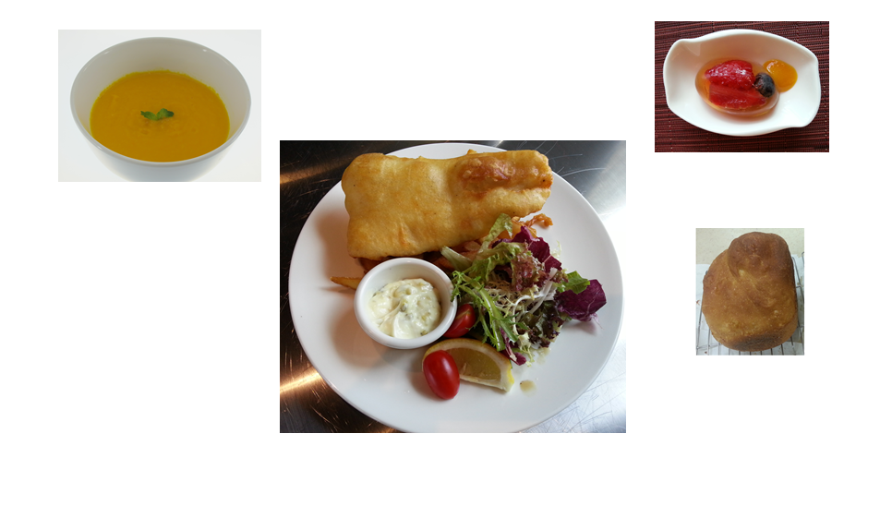
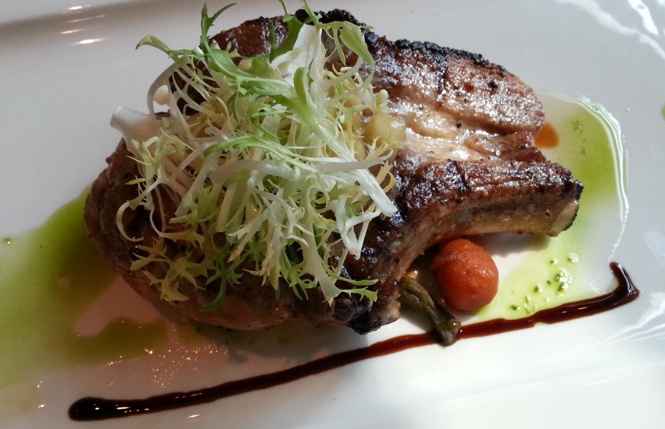
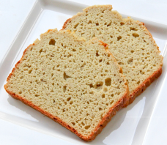
西式膳食：三款菜式的膳食模式
忌廉南瓜湯
啫喱
麵包
豬扒配以蔬菜
湯 + 主菜 (配蔬菜) + 甜點 + 配菜 (澱粉類食物)

Slide 43
減少浪費可節省開支
在準備購物單前，檢查雪櫃和櫥櫃內的食物， 以免重複購買已有的食物。
只購買所需要的食物，根據購物單選購食物，以避免衝動性購買。
食物要保藏在攝氏1-5度之間的雪櫃裏來保存其最大的新鮮度和延長保質期。
使用剩餘材料如用過熟的水果來製成果汁冰沙和看似不太新鮮的蔬菜來製成湯。
不要把剩餘的飯菜扔掉。可以把任何剩餘的飯菜放入雪櫃冷卻保存，存放至另一天才使用。
控制每餐食用份量以免過剩。

Slide 44
設計家庭膳食的考慮事項 (1)
個別家庭成員的年齡：
  年輕的孩子和年齡較大的家庭成員相比會有非常不同的營養需要。
  幼兒和青少年處於快速成長時期，他們需要額外的營養素包括蛋白質和鈣質。
個別家庭成員的活動水平：
  活動量大的家庭成員比活動量少的成員需要更多熱量。
家庭成員的性別：
  男性消耗更多的熱量和營養素，而一般女性需要攝取比較多的鐵質，因女性會在月經期間流失鐵質。

Slide 45
設計家庭膳食的考慮事項 (2)
個別家庭成員的喜惡 。
購買和準備食物的預算和所需的時間 。
準備食物的人的技能，知識和經驗 。
可使用的烹調設施 。
季節性：夏季吃比較清淡一點的食物，而冬季通常吃一些熱而飽肚的食物。
膳食中包括多種不同的顏色、質感、 味道和上菜技巧。

Slide 46
設計兒童膳食膳食的要點
提供簡單的食物給兒童，讓他們能辨別所吃的食物。
每頓膳食應包括最少一種顏色豐富的食物，如玉米粒。
每頓膳食應包括一些軟或濕的食物，令兒童較容易咀嚼。另外，脆口或耐嚼的食物對發展咀嚼能力也是很重要的。
避免濃味和高鹽份的食物，因兒童比成年人擁有更多的味蕾，所以這些食物對孩子來說，味道可能過強。
提供足夠營養素，如鐵質、 維生素E 、 鉀、 膳食纖維和鈣質。

Slide 47
設計青少年膳食的要點
著重含豐富膳食纖維的複合碳水化合物食物，如糙米，全麥麵包，穀類食品，水果和蔬菜。
每天提供乳類製品以供應足夠的鈣質。低脂肪的種類是較佳選擇。
於主餐之間提供有營養的小食，這包括新鮮水果，麵包，餅乾，酸奶酪或穀物棒。
著重有營養的早餐，如新鮮水果配穀物片，麵包配芝士和番茄，瘦肉和雞湯麵等。
為了肌肉和骨骼的發育，少男需要更多的熱量，蛋白質，鎂和鋅。少女由於月經來臨需要更多的鐵質。

Slide 48
設計老年人膳食的要點
老年人對熱量的需要減少。因為食量下降，更要為他們提供營養豐富的膳食。
膳食份量要適中，甚至只提供一半份量。
著重含大量膳食纖維的食物，如水果，蔬菜和全穀物食物。
乳類製品如牛奶和酸奶酪是鈣質，維生素D，蛋白質，鉀和維生素B12的重要來源。
使用香草和香料取代用鹽來令食物更加美味可口。
要攝取足夠的水份，因為老年人對脫水的敏感度較低。
如果有咀嚼的問題，可以選擇軟身的食物來提供均衡飲食。

Slide 49
設計體重管理膳食的要點
熱量的攝取不應過分限制。建議每一天減少500千卡，這相當於在一周內減少大約0.45 千克 (1 磅)。在任何情況下，熱量攝取不應低於 1200 千卡，因為這樣是很難攝取足夠的營養素。每周減重 0.45 千克 (1 磅)至 0.9千克 (2 磅) 的漸進式減重方式被認為是比較安全。
脂肪的攝取應限制至約人體每天所需熱量的 30％或以下，蛋白質為15％，碳水化合物為55％。減肥期間，應注意保持攝取足夠的維生素和礦物質。
滿足所有的營養需要的關鍵在於多元化，均衡和適中。

Slide 50
需要體重管理人士的膳食設計
食物類別 | 代替 | 替換為
肉類 | 含高脂肪的牛肉如牛肋骨和牛腩 | 瘦的牛肉如去掉脂肪的牛脊肉
 | 含高脂肪的豬肉如排骨 | 去掉脂肪的豬脊肉
 | 全蛋 | 雞蛋白
 | 罐頭油浸魚 | 罐頭水浸魚
五穀類 | 白汁意粉 | 番茄意粉
 | 白飯 | 紅米及糙米飯
乳類製品 | 全脂牛奶 | 低脂（1％）或脫脂牛奶
 | 淡奶 | 脫脂淡奶或低脂牛奶
 | 雪糕 | 低脂酸奶酪
 | 普通芝士 | 低脂茅屋芝士

Slide 51
慶典的膳食設計
食物不僅用來充飢，還能滿足我們的社交和情感需要。當我們與別人分享食物時，我們也分享愛，愉快的感覺，友誼和歸屬感。
會預備一些特別的食物和菜餚。
在設計慶典膳食時，應考慮出席客人的年齡組別，出席人數和慶祝的原因。有時會需要準備特別的食物和餐桌擺設。

Slide 52
上菜技巧的原則
顏色，形狀，質地和味道要互相配合和調和
碟子尺寸要配合整體食用份量的大小
平衡碟子上各種食物的份量
保持食物與碟子邊緣的距離
點綴亦十分重要
保持簡單擺設
熱食的食物上菜時要用預熱的碟子，保持溫度
冷食的食物上菜時要用凍的碟子，保持冷度

Slide 53
自助餐的上菜技巧
自助餐應該看起來是十分豪華和豐富的。佈置精美的食物會令人興奮和刺激食慾。
考慮的要點：
  用多元化的顏色
  托盤擺放食物的高度
  托盤之間要有適當的距離

Slide 54
發展有創意的食譜
食譜說明材料的種類及重量和特定的烹調程序。
食譜需要包含特定的資訊，如：
  材料的名稱
  食用份量和食用數量
  烹飪所需時間和準備時間
  順序排列的材料
  每種材料的重量或數量
  烹調程序
  上碟和點綴的建議
  其他可用來替代的材料
  其他可選擇的材料

Slide 55
為滿足不同的需要發展有創意的食譜
我們可以通過修改烹調方法 ，使用的材料，甚至上菜技巧以滿足不同的需要，如：
  為老年人設計質地較軟的食物
  為兒童設計色彩鮮豔的食物
  為提升健康增加膳食纖維份量的食物
  為健康減少使用油、鹽和糖
  使用本地材料替代其他地方特有菜式的材料
  選用較健康的烹調方法如烘焙或燒烤來替代油炸

Slide 56
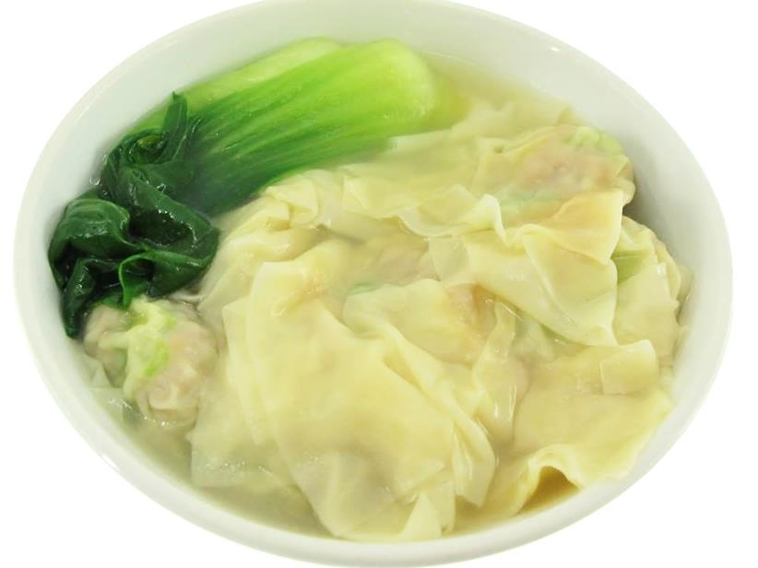
創意食譜的例子
燕麥餛飩
這道菜是很容易準備和含豐富的膳食纖維。它提供飽肚感，還可以作為麵食的配菜或小食 。

Slide 57
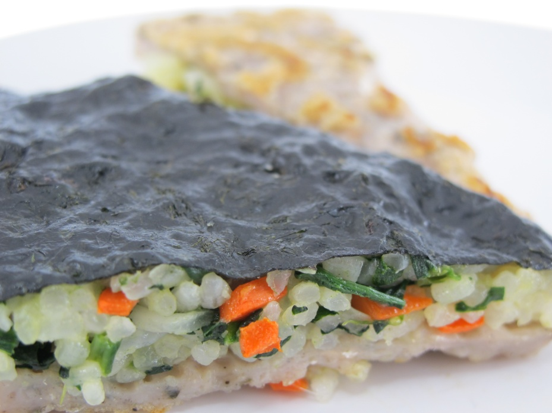
創意食譜的例子
米披薩
這道菜色彩鮮豔而當中海藻提供碘質。這道菜易於咀嚼所以適合兒童和老年人進食。

Slide 58
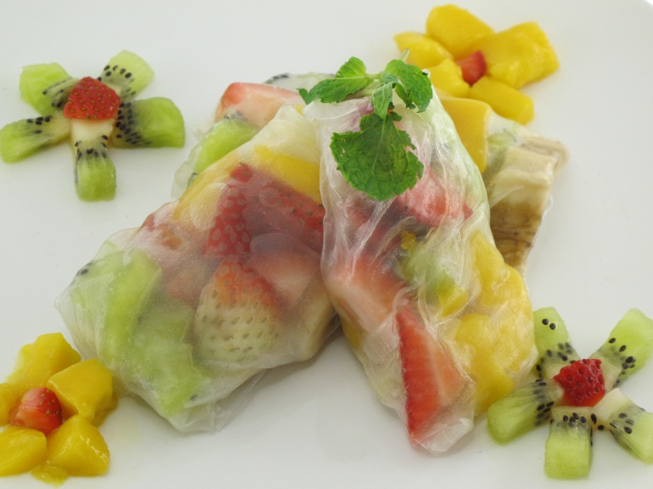
創意食譜的例子
生果米紙卷
這道菜色彩鮮豔而且包括多種水果。它含豐富維生素C ，幫助抗氧化及提高鐵質的吸收。這道菜色亦可充當小食。

Slide 59
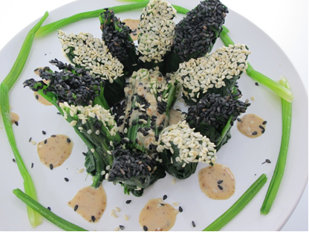
創意食譜的例子
芝麻菠菜卷
這道菜含豐富的葉酸，鈣質和鐵質。它看起來十分吸引和可以作為涼拌菜。

Slide 60
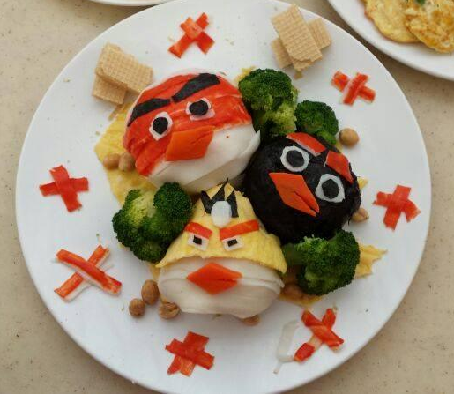
創意食譜的例子
憤怒鳥飯糰
這道菜對兒童來說十分吸引。而且它包含蔬菜，提供豐富的膳食纖維。

Slide 61
1）水果攝取量的建議活動：
有些人認為水果是昂貴的。嘗試做一個市場調查，看看他們的價錢。您也可以用您喜愛的零食的價格作比較。
水果 | 份量/單位 | 價錢 | 每克價錢
例如:蘋果 | 3個中蘋果 （410克） | $12 | $0.03
零食 | 份量/單位 | 價錢 | 每克價錢
例如: 卡樂B燒烤味 薯片 | 25克（1小包裝） | $4.3 | $0.17

Slide 62
2）慶典的食品
列出您家中兩個在慶典會吃的特別食品
填寫下面的表格
慶祝/活動類型 | 邀請的客人 | 所吃的特別食物
例如: 中國農曆新年 | 10位親友 | 年糕，臘鴨，臘腸和羅漢齋

Slide 63
3）認識描述食品的詞彙
寫出你最喜歡的三個食品。並寫下可以用來形容每個食品的味道，口感，香味和外觀的詞彙。
建議的描述性詞彙
味道 | 質感 | 香味 | 外觀
平淡無味 | 糊狀的 | 強烈 | 黃金
甜 | 軟 | 溫和 | 色彩繽紛
酸 | 硬 | 果味 | 鬆化
苦 | 酥脆 | 發酵味 | 暗沉
咸 | 香脆 | 辣味 | 均勻
辣 | 奶油狀 | 美味 | 鬆軟
辛辣 | 質地結實 |  | 過熟
強烈味道 | 塊狀 |  | 清澈
豐富 | 粘口 |  | 對比鮮明
濃郁撲鼻 | 平滑 |  | 斑點

Slide 64
建議評估1：
使用公制量度工具，計算以下同等或相同的份量：
由 | 至
1 湯匙 | ________ 毫升
1 茶匙 | ________ 毫升
½ 茶匙 | ________ 毫升
¼ 茶匙 | ________ 毫升
1湯匙 | ________茶匙
1 杯 | ________毫升
1 公升 | ________杯
1 公斤 | ________ 克
1 安士 | ________ 克
1 磅 | ________ 克

Slide 65
建議評估1的答案：
使用公制量度工具，計算以下同等或相同的份量：
由 | 至
1 湯匙 | 15毫升
1 茶匙 | 5毫升
½ 茶匙 | 2.5毫升
¼ 茶匙 | 1.25毫升
1湯匙 | 3茶匙
1 杯 | 237毫升
1公升 | 4.2杯
1 公斤 | 1000克
1 安士 | 28克
1 磅 | 454克

Slide 66
建議評估2：
設計家庭膳食
在不同的食譜，雜誌或互聯網找出適合用作家庭膳食的食譜。
記下菜式的名稱和每個食譜的簡要說明。每個學生收集10款不同的食譜。
用全班所有同學的食譜製成一張列表 。
將這些食譜根據“主菜”，“配菜”和“甜點”的標題分類。

